Slide 1


Estimación de la contribución del forward scattering de muones en la señal registrada por el detector MuTe
Propuesta de trabajo de grado presentada por
Ricardo de León Barrios
Director: Mauricio Suárez Durán
Codirector: Luis A. Núñez

Slide 2
Contenido
Pregunta de investigación
Marco conceptual
Planteamiento del problema
Objetivos
Metodología
Resultados esperados

Slide 3
Pregunta de investigación
¿Cómo se ve afectada la señal que registra el detector híbrido MuTe por el fenómeno del forward scattering de muones?

Slide 4
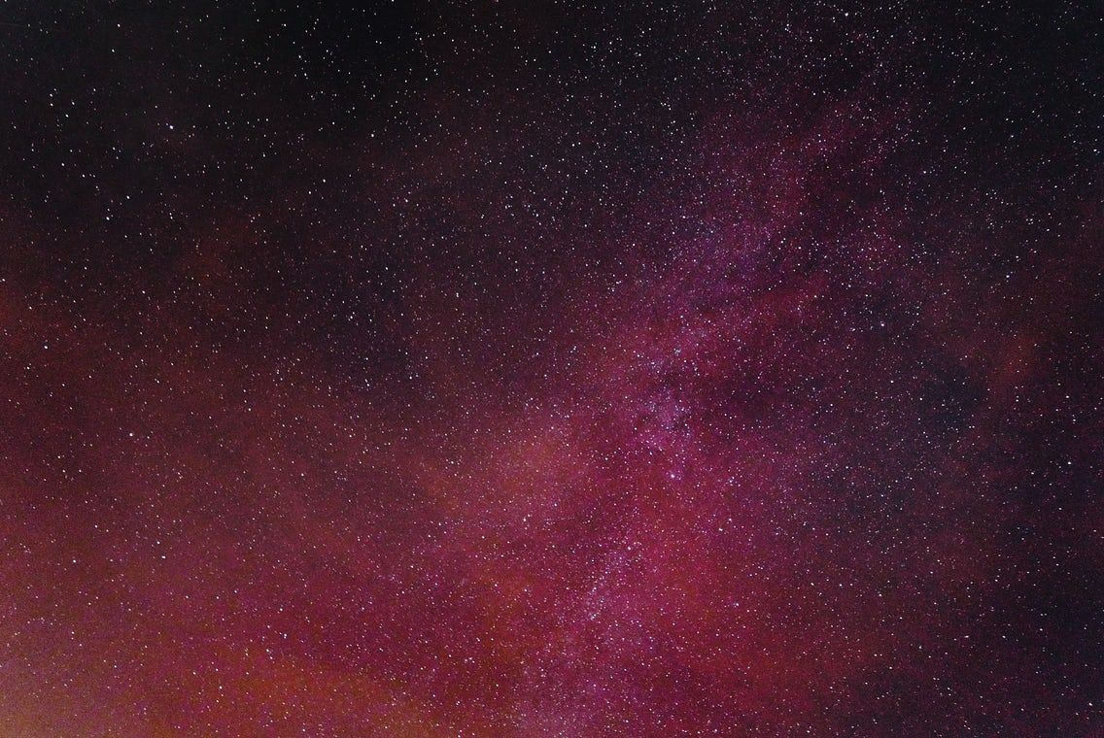

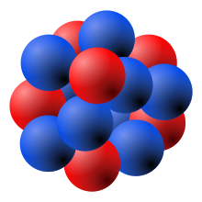
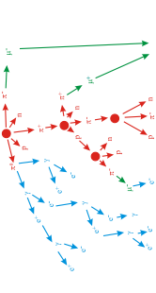
Marco conceptual Rayos cósmicos
Rayos cósmicos
Cascadas atmosféricas extensas (EAS)

Slide 5
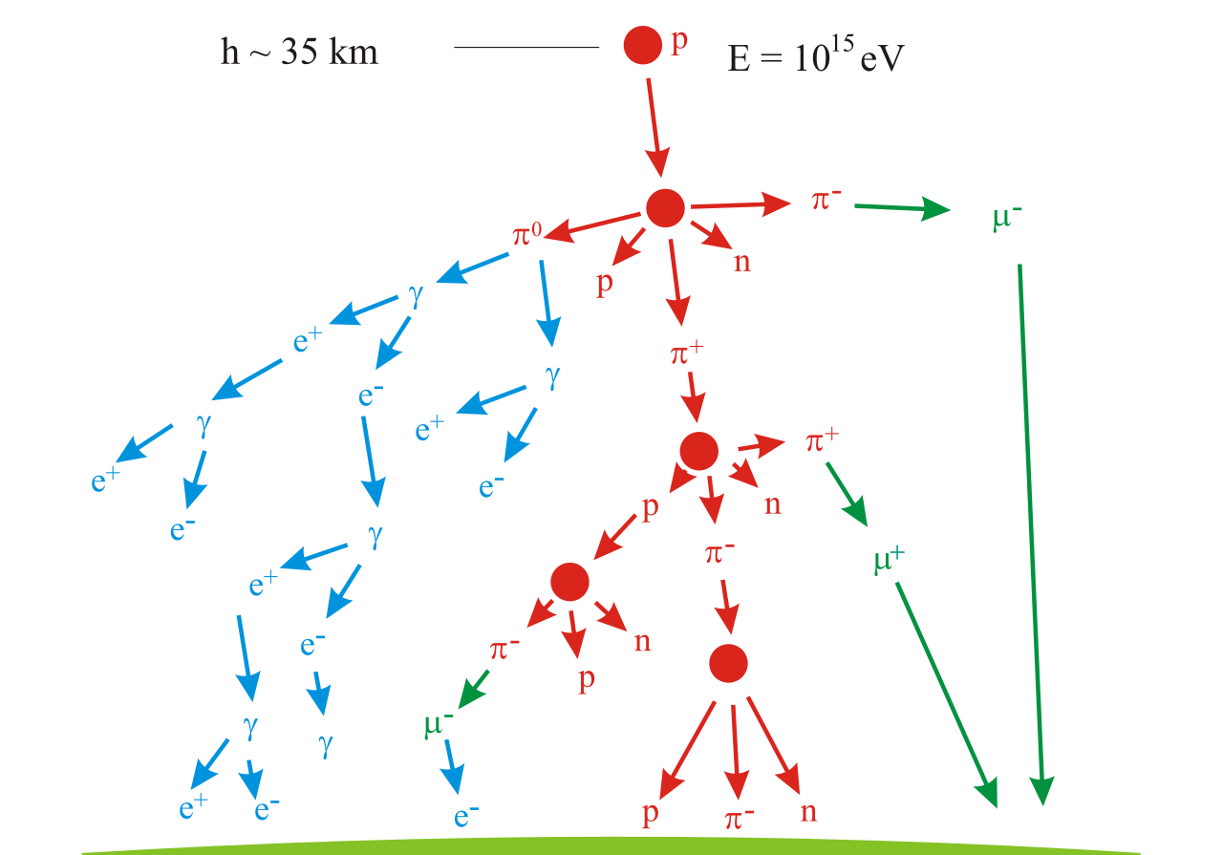
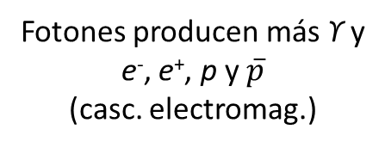
Marco conceptual Cascadas atmosféricas extensas
Los primarios colisionan con núcleos en atmósfera.
Se crean piones (y en ocasiones bariones y kaones).
π⁰ generalmente decaen
en 2 fotones
Kaones también producen
muones + neutrinos
|
|
O también, parejas π⁰ + π^{+/-}
π^{+/-} generalmente decaen
en muones + neutrinos
Fotones producen más ϒ y
e⁻, e⁺, p y $\overline{p}$
(casc. electromag.)
Imagen tomada de Wikimedia Commons

Slide 6
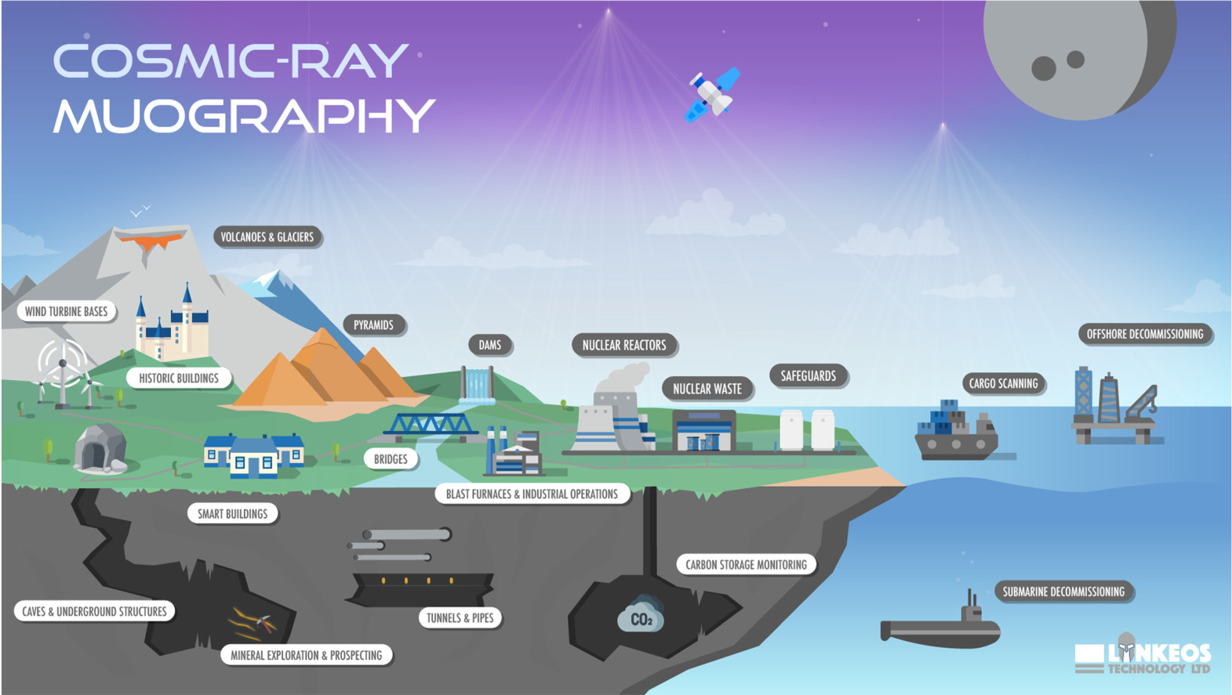
Marco conceptual
Muografía
Kaiser, R. (2019). En: Philosophical Transactions of the Royal Society, A377:20180049

Slide 7
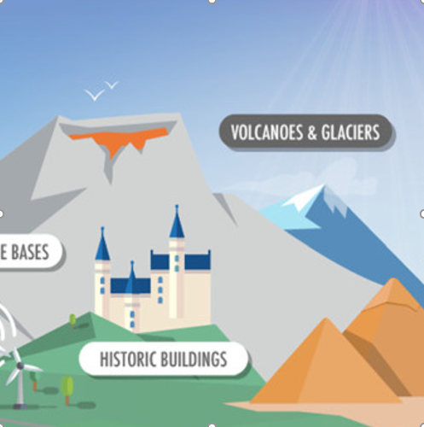
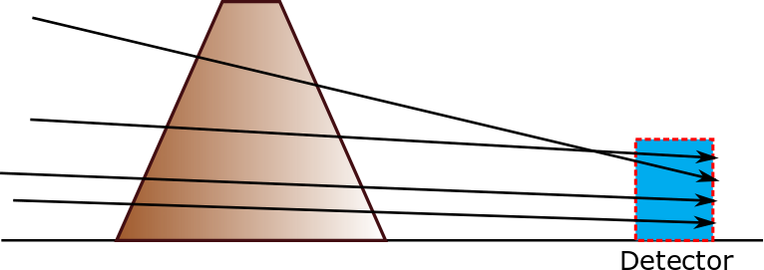
Marco conceptual
Muografía volcánica
Atenuación del flujo
de muones
Bonechi, L. et al. (2020) En: Reviews in Physics, p. 100038
Kaiser, R. (2019) En: Philosophical Transactions of the Royal Society, A377:20180049
Lesparre, N. et al. (2010) En: Geophysical Journal International 183.3, p. 1348-1361

Slide 8
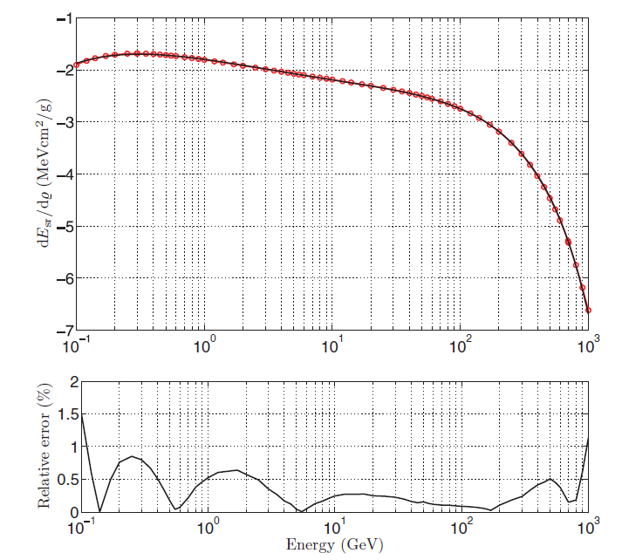
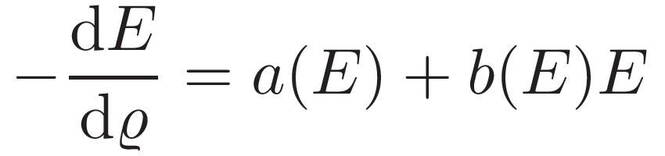
Marco conceptual Muografía volcánica
Poder de frenado
Bremsstrahlung
Interacciones nucleares
Prod. de pares
Interacciones electrónicas
Groom, D. et al. (2001). En: Atomic Data and Nuclear Data Tables 78.2, p. 183-356
Lesparre, N. et al. (2010). En: Geophysical Journal International 183.3 (2010), p. 1348-1361

Slide 9
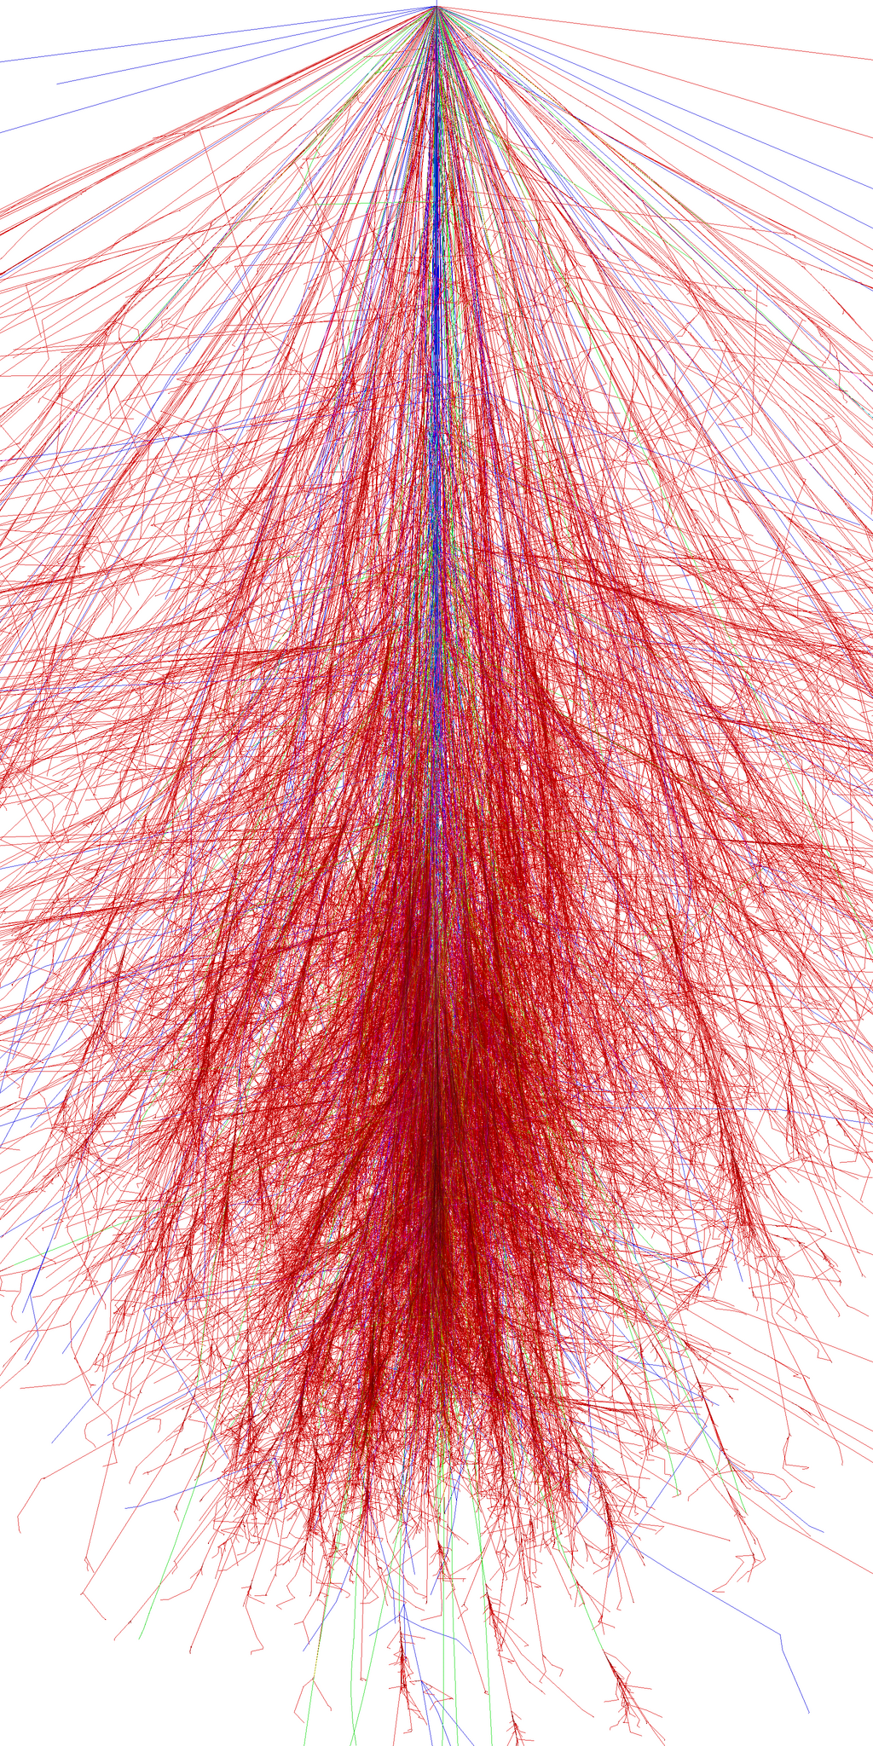
Marco conceptual Herramientas de simulación
CORSIKA
Simulación de EAS.
Rastrea partículas a través de la atmósfera hasta sus interacciones con núcleos de aire, o decaimientos.
Imagen tomada de ikp.kit.edu/corsika/
Heck, D. et al. (1998). CORSIKA: A Monte Carlo code to simulate extensive air showers.

Slide 10
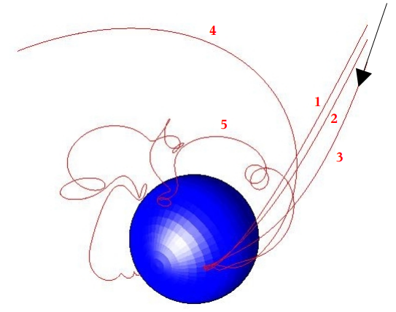
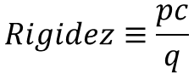
Marco conceptual Herramientas de simulación
MAGNETOCOSMICS
Simulación de propagación de rayos cósmicos cargados a través de la magnetósfera terrestre.
Campo magnético = suma de campo geomagnético (fuentes internas) y campo magnético magnetosférico externo (fuentes externas).
Se caracteriza la trayectoria de las partículas en función de su rigidez.
$$Rigidez≡\frac{pc}{q}$$
Desorgher L, et al. (2003). En: International Cosmic Ray Conference. Vol. 7. 2003, p. 4281
Desorgher, L. (2006). MAGNETOCOMICS Software User Manual

Slide 11
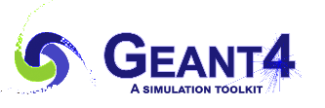
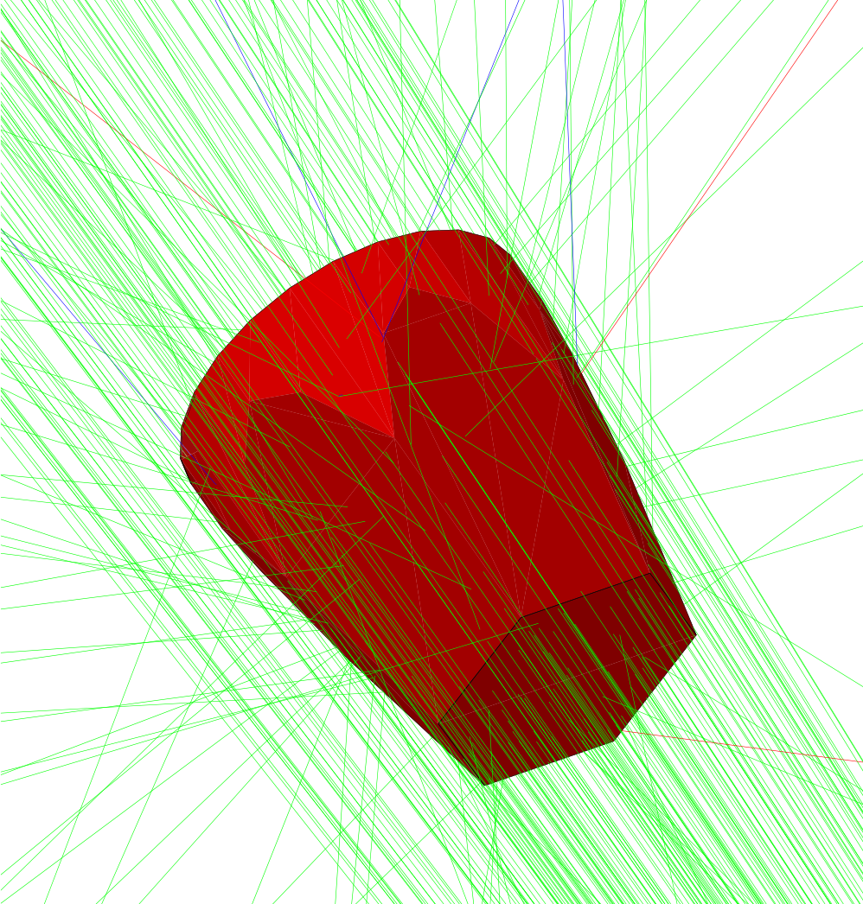
Marco conceptual Herramientas de simulación
Simulación del paso de partículas a través de la materia.
Aplicaciones en física de altas energías y nuclear, y ciencias espaciales y médicas
Imagen tomada de
Wikimedia Commons
Agostinelli, S. et al. (2003). En: Nuclear instruments and methods in physics research section A: Accelerators, Spectrometers, Detectors and Associated Equipment 506.3, p. 250-303

Slide 12

Planteamiento del problema
Proyecto
Mu
te
Muon telescope

Slide 13
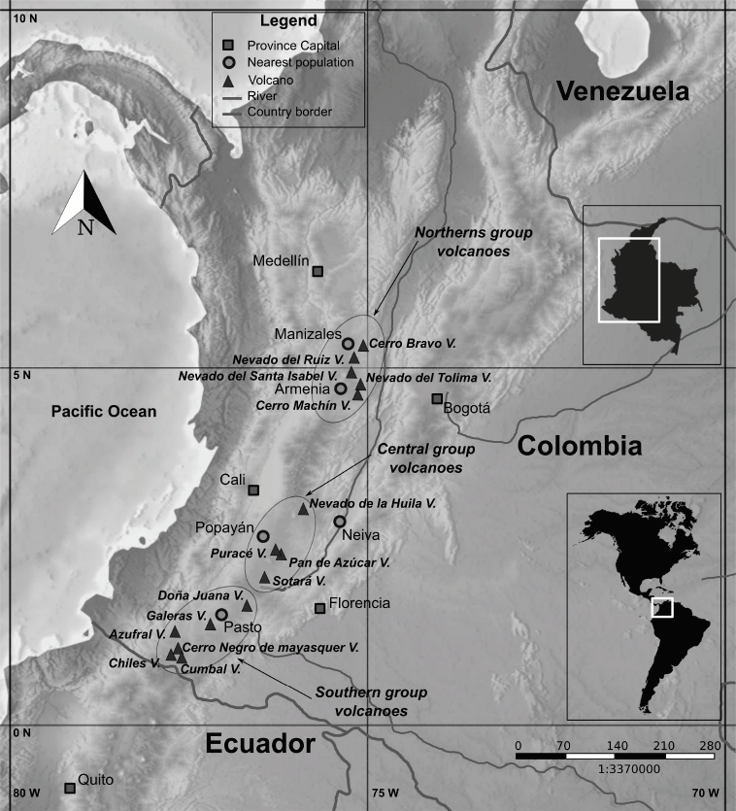
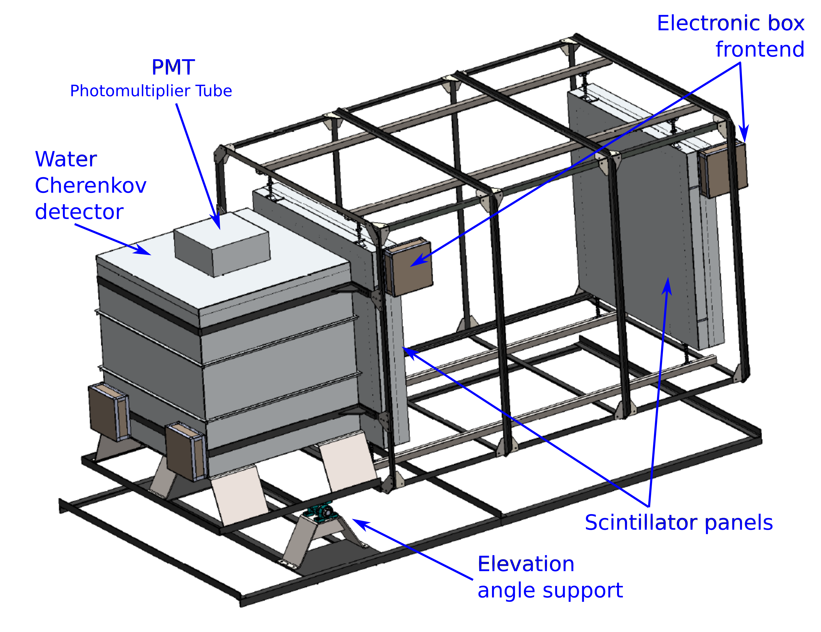
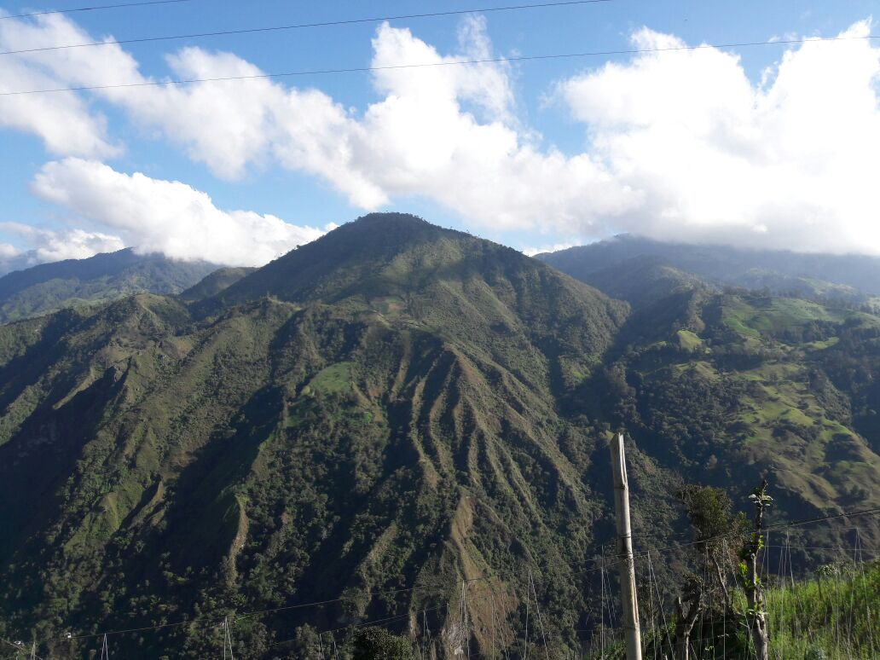
Planteamiento del problema
Proyecto
Hodoscopio
Detector
Cherenkov
de agua
Wikimedia Commons
Vásquez, A. et al. (2019). En: PoS (ICRC2019) 381
Peña, J. (2018). En: Scientia et technica 23.3, p. 386-391
Sanabria, J. (2018). En: AGUFM, NS23B-0703
Cerro Machín
Vesga, M. (2018). Tesis de mtría. Universidad Industrial de Santander
Vesga, M. et al. (2017). En: arXiv preprint arXiv:1705.09884

Slide 14
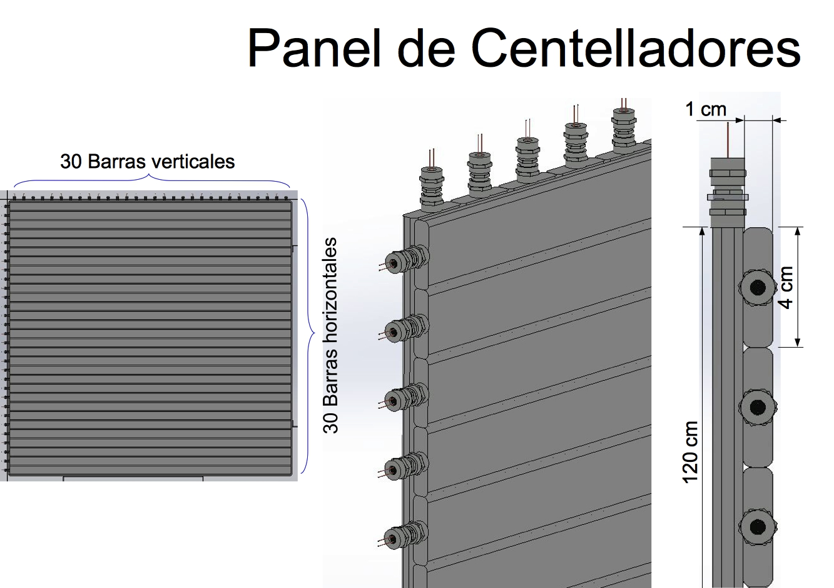
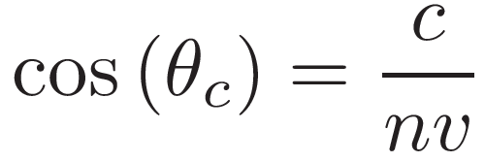
Planteamiento del problema
Proyecto
Hodoscopio
Detector Cherenkov de agua
1.7 metros cúbicos de agua purificada.
Radiación Cherenkov emitida en ángulo:
Imagen tomada de halley.uis.edu.co/
Vásquez, A. et al. (2020). En: arXiv preprint arXiv:1912.10081

Slide 15
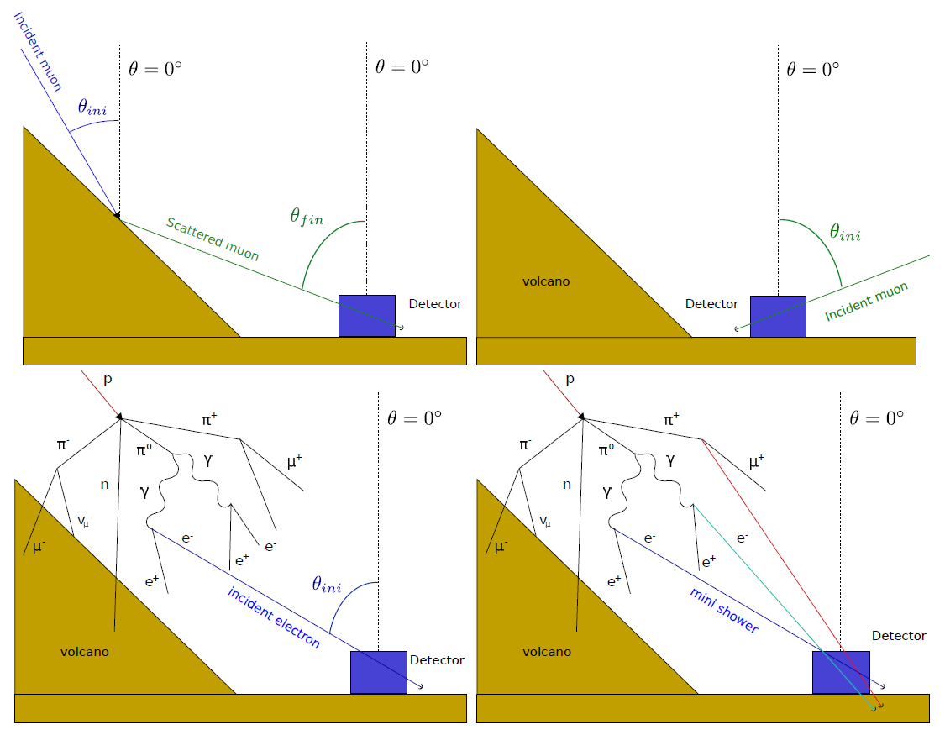
Planteamiento del problema Fuentes de Ruido
Vesga, M. et al. (2017). En: arXiv preprint arXiv:1705.09884

Slide 16
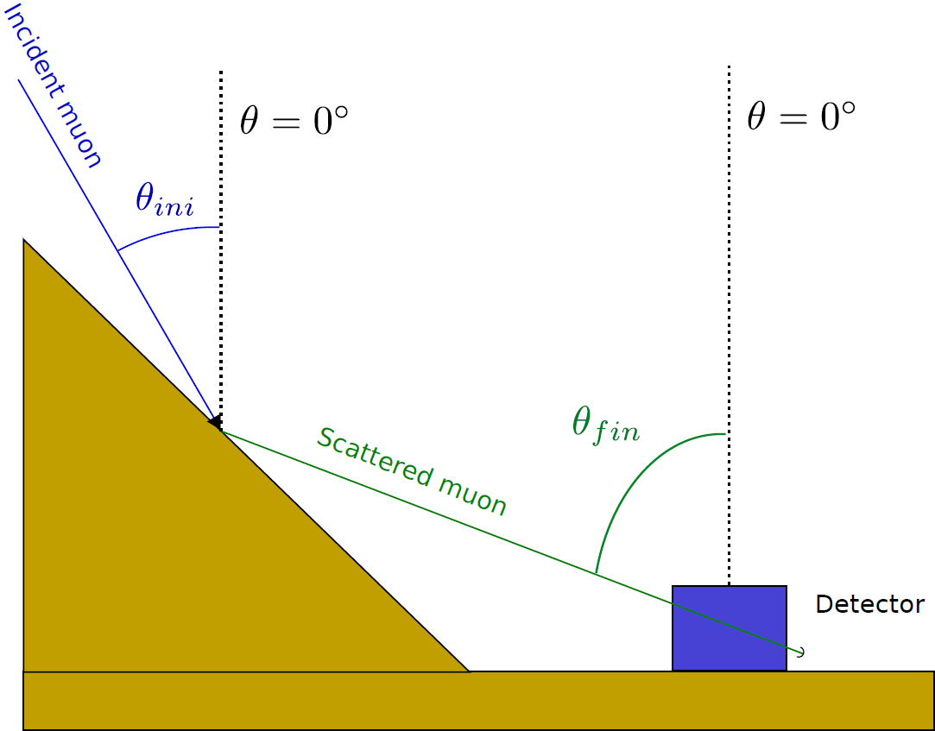
Planteamiento del problema Fuentes de Ruido
¿Qué efecto me genera
en la señal del detector?
Se estima que son muones de bajas energías, con efecto insignificante sobre ~5 GeV.
Gomez, H. et al. (2017) En: Journal of Instrumentation 12.12, P12018
Forward scattering
Vesga, M. et al. (2017). En: arXiv preprint arXiv:1705.09884

Slide 17
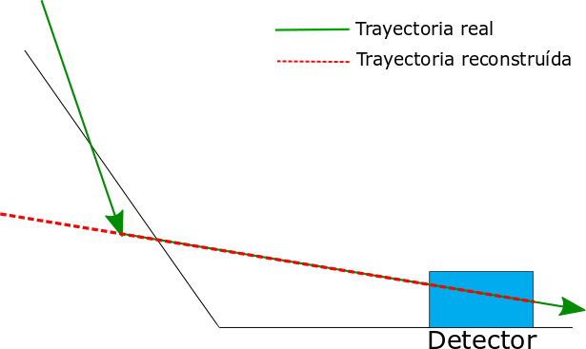
Objetivos
General
Estimar la contribución del forward scattering de muones en la señal registrada por el detector MuTe.
Específicos
Estimar el flujo de fondo de partículas secundarias a nivel del suelo en el Cerro Machín teniendo en cuenta el efecto del campo geomagnético.
Estimar la señal recibida por MuTe debido al flujo de fondo en el Cerro Machín.
Modelar computacionalmente un volumen de materia compuesto de roca estándar y estimar cuánta radiación es producida por el fenómeno de forward scattering de muones usando como fuente los muones obtenidos en el objetivo 1.
Calcular si la señal producida por el forward scattering de muones en MuTe es estadísticamente significativa respecto de la estimada en el objetivo 2.
μ
μ
Forward scattering

Slide 18
Metodología
Actividades
Desarrollo de código para integración de CORSIKA & MAGNETOCOSMICS.
Estimación de señal de fondo en detector con códigos MuTe.
Cálculo de radiación por forward scattering de muones con Geant4.
Comparación entre señal de fondo y ruido por forward scattering y análisis de resultados.
Divulgación de resultados mediante libro de trabajo de grado.

Slide 19

Metodología
Actividades
Desarrollo de código para integración de CORSIKA & MAGNETOCOSMICS.
Estimación de señal de fondo en detector con códigos MuTe.
Cálculo de radiación por forward scattering de muones con Geant4.
Comparación entre señal de fondo y ruido por forward scattering y análisis de resultados.
Divulgación de resultados mediante libro de trabajo de grado.
1.
CORSIKA
MAGNETOCOSMICS

Slide 20
Metodología
Actividades
Desarrollo de código para integración de CORSIKA & MAGNETOCOSMICS.
Estimación de señal de fondo en detector (códigos MuTe).
Cálculo de radiación por forward scattering de muones con Geant4.
Comparación entre señal de fondo y ruido por forward scattering y análisis de resultados.
Divulgación de resultados mediante libro de trabajo de grado.
2.
Estamos interesados en:
Número de partículas que entran.
Sus energías.
Sus direcciones (ángulos)
Existen trabajos previos sobre simulación
de respuesta de detector MuTe.
Vásquez, A. et al. (2020). En: arXiv preprint arXiv:1912.10081
Vásquez, A. (2018). Tesis de mtría. Universidad Industrial de Santander

Slide 21
Metodología
Actividades
Desarrollo de código para integración de CORSIKA & MAGNETOCOSMICS.
Estimación de señal de fondo en detector con códigos MuTe.
Cálculo de radiación por forward scattering de muones con Geant4.
Comparación entre señal de fondo y ruido por forward scattering y análisis de resultados.
Divulgación de resultados mediante libro de trabajo de grado.
3.
Forward scattering

Slide 22

Metodología
Actividades
Desarrollo de código para integración de CORSIKA & MAGNETOCOSMICS.
Estimación de señal de fondo en detector con códigos MuTe.
Cálculo de radiación por forward scattering de muones con Geant4.
Comparación entre señal de fondo y ruido por forward scattering y análisis físico-matemático de resultados.
Divulgación de resultados mediante libro de trabajo de grado.
4.

Slide 23

Metodología
Actividades
Desarrollo de código para integración de CORSIKA & MAGNETOCOSMICS.
Estimación de señal de fondo en detector con códigos MuTe.
Cálculo de radiación por forward scattering de muones con Geant4.
Comparación entre señal de fondo y ruido por forward scattering y análisis de resultados.
Divulgación de resultados mediante libro de trabajo de grado.
5.

Slide 24
Metodología
Actividades
Desarrollo de código para integración de CORSIKA & MAGNETOCOSMICS.
Estimación de señal de fondo en detector con códigos MuTe.
Cálculo de radiación por forward scattering de muones con Geant4.
Comparación entre señal de fondo y ruido por forward scattering y análisis de resultados.
Divulgación de resultados mediante libro de trabajo de grado.
Cronograma

Slide 25
Resultados esperados
Notebook de integración de CORSIKA + MAGNETOCOSMICS para automatizar y simplificar la simulación de EAS a disposición del proyecto MuTe.
Evaluación detallada de los efectos del forward scattering de muones en señal de detector para beneficio del proyecto MuTe.

Slide 26


Slide 27
Backup
b1
b2
b3
b4
b5
b6
b7
b8
b9
b10

Slide 28
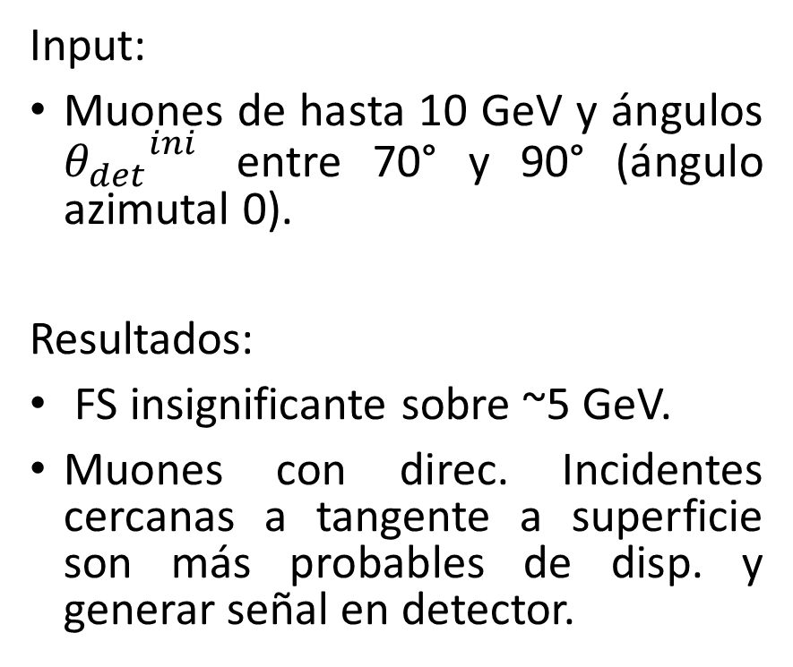
Estudio previo del efecto del MFS
Backup
Input:
Muones de hasta 10 GeV y ángulos ${θ_{det}}^{ini}$ entre 70° y 90° (ángulo azimutal 0).
Resultados:
FS insignificante sobre ~5 GeV.
Muones con direc. Incidentes cercanas a tangente a superficie son más probables de disp. y generar señal en detector.
Gomez, H. et al. (2017) En: Journal of Instrumentation 12.12, P12018

Slide 29
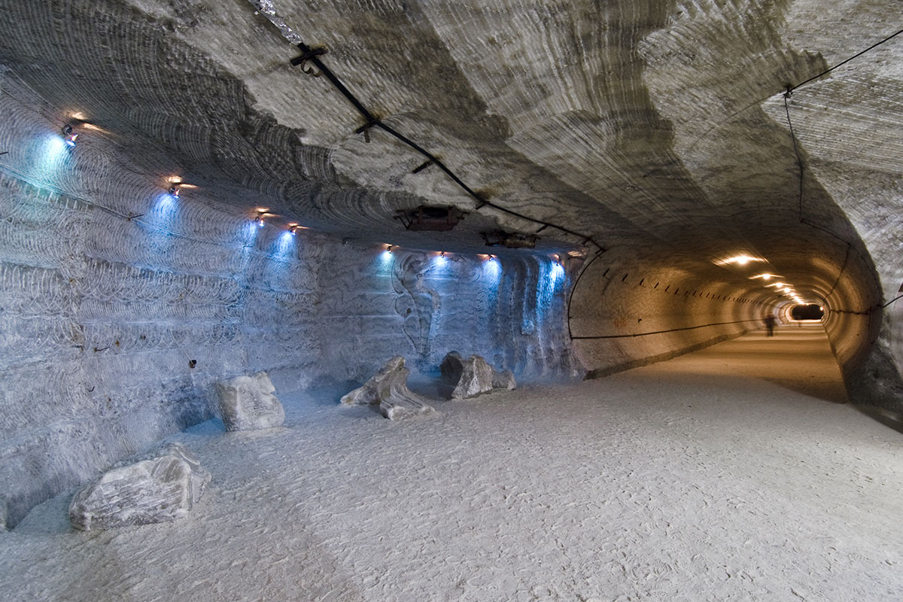
Roca estándar
Backup
“Sobrecarga” de la mina de sal Cayuga, NY.
Greisen, K. et al. En: Rev. Mod. Phys. 24, 133 (1952): densidad media 2.65 g/cm³ y Z medio 11
Menon, M. y Murthy, P. En: Progress In Elementary Particle and Cosmic Ray Physics, Vol. 9, 161-243 (1967): <Z²/A>=5.5, <Z/A>=0.5, ρ=2.65 g/cm³
Lohmann, W. et al. CERN Report 85-03 (1985): parámetros medios de CaCO₃
Imagen tomada de
https://roskill.com/news/salt-local-controversy-cargill-salt-mine/

Slide 30
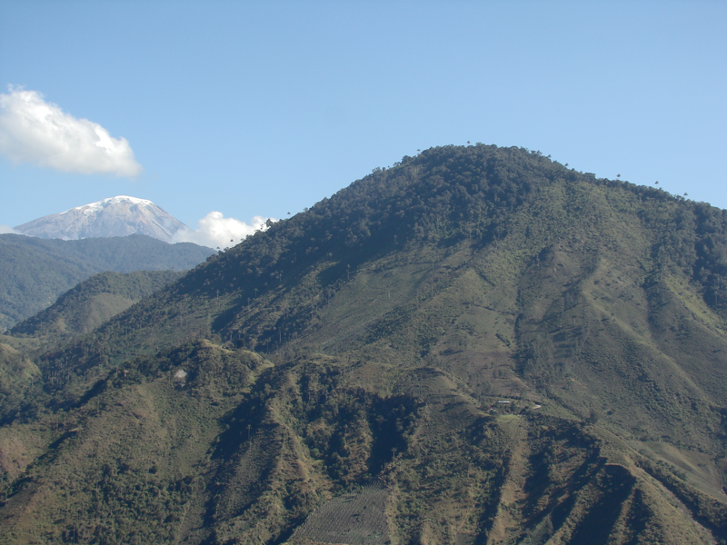
Volcán Cerro Machín
Backup
Base menor de 1.5 km a nivel de observación.
Topografía circundante no interfiere.
Accesibilidad a sitios de observación.
Seguridad en sitios de observación.
Vesga, M. (2018)
Imagen tomada del SGC

Slide 31
Muografía en Colombia
Backup
MDS de la Universidad Autónoma de Nariño
Para estudio de volcán Galeras (Nariño).
Planos centelleadores.
Movimiento horizontal (3 m), azimutal (180°), cenital (45°) y de los centelleadores en el brazo.
Guerrero, I. (2019). En: Journal of Physics: Conference Series (Vol. 1247, No. 1, p. 012020)

Slide 32

LAGO (Latin American Giant Observatory)
Backup
Observatorio de Astropartículas a escala global con investigación en:
Universo extremo
Fenómenos de clima espacia
Radiación atmosférica a nivel del suelo
http://lagoproject.net/

Slide 33
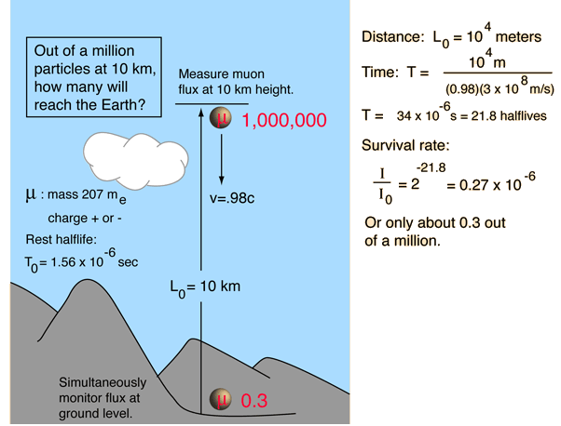
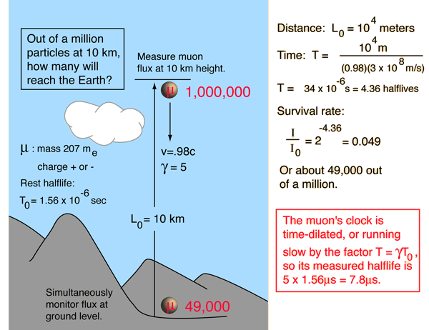
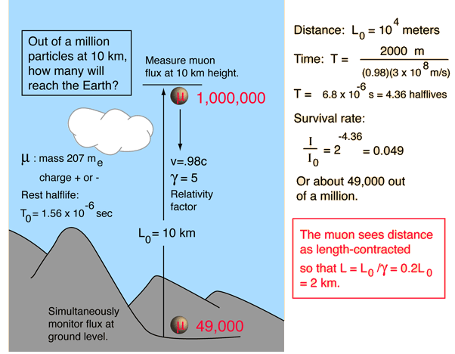
Muones y relatividad
Backup
Perspectiva de la Tierra
Perspectiva del muon
Imágenes tomadas de hyperphysics.phy-astr.gsu.edu/hbase/Relativ/muon.html

Slide 34
MuTe – Algunos detalles técnicos
Backup
Hodoscopio
Barras centelleadoras: 4x1x120 cm. Índice de refracción de 1.5.
Fibra WLS de 1.8 mm de diámetro y 119.45 cm de largo, acoplada a SiPM (270-920 nm rango de detección).
30x30 barras en cada panel = 900 pixeles de 4x4 cm.
WCD
WCD de 120 cm de lado, acero inoxidable.
Lleno de 1.7 m³ de agua purificada.
Con PMT en la parte superior.
Vásquez, A. et al. (2020). En: arXiv preprint arXiv:1912.10081

Slide 35
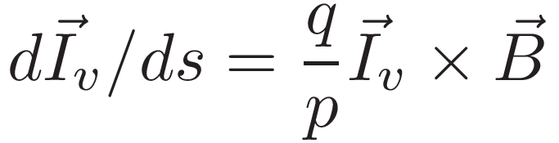
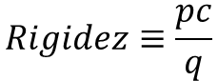
MAGNETOCOSMICS
Backup
IGRF (Campo geomagnético)
Campo magnético magnetosférico externo
Modelos Tsyganenko (89, 96 y 2001) como código en Fortran.
Coef. de harmónicos esféricos de Gauss
$$Rigidez≡\frac{pc}{q}$$

Slide 36
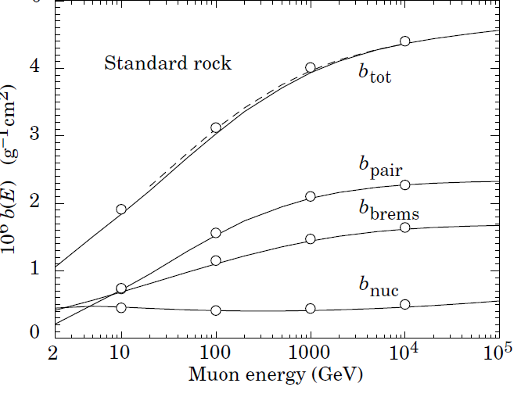
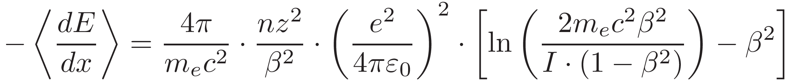
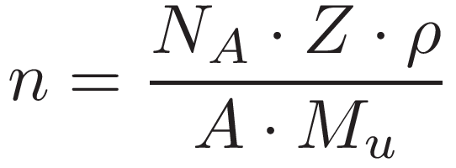
Stopping power
Backup
En la mayoría de materiales, b(E)E es menos del 1% de a(E) para E de hasta unos 100 GeV
Fórmula de Bethe (Pérdida de en. electrónica)
Contribución de procesos radiativos
Generalmente se aplican correcciones Barkas-Andersen (~Z³) y Bloch (~Z⁴)
Para energías bastante altas.
Groom, D. et al. (2001). En: Atomic Data and Nuclear Data Tables 78.2, p. 183-356

Slide 37
¿Por qué los muones son tan penetrantes?
Backup
Principalmente, porque no interactúan fuertemente.
Sí interactúan electromagnéticamente con cargas en material.
También, no radían mucha energía a su paso por su alta masa (alta masa ~ poca aceleración por campos eléctricos ~ poca energía radiada).

